Slide 1
Sélection des fournisseurs
Daniel Kaszubowski

Slide 2
Road Transportation Systems Engineering Development in the Sub-Saharan Africa – Modern EU Master Programme & Capacity Building

Slide 4
Objectifs d’apprentissage
Identifier le four critical fournisseur selection criteria (qualité, coût, livraison, capability)
Calculer Coût total de possession (TCO) beyond purchase price
Design fournisseur evaluation et rating systèmes
Comparer single vs. multiple sourcing stratégies et their trade-offs
Développer fournisseur partnership modèles pour mutual value creation
Planifier fournisseur development programs à improve performance

Slide 5
Section 1Les quatre piliers de la sélection des fournisseurs

Slide 6
Dimension 1 : qualité
Définition : Le fournisseur's ability à consistently deliver products ou services that meet ou exceed specifications et client expectations.
Indicateurs de qualité à évaluer :
Defect Rate : Percentage de goods received that don't meet specifications (target : <1%)
On-Spec Livraison : Percentage de shipments that meet all qualité requirements first time
Qualité Certifications : ISO 9001, ISO 14001, industry-specific certifications (medical devices, automotive, food safety)
Essais et inspection : le fournisseur dispose-t-il de capacités d’essai internes ? Vérification par un tiers ?
Qualité History : Track record avec previous clients et references
Continuous Improvement : Does fournisseur actively invest dans qualité improvement programs?

Slide 7
Coût de la non-qualité
Low-qualité fournisseurs create hidden coûts : rework, scrap, warranty claims, client returns, brand damage, operational disruptions. Un fournisseur avec 5% defect rate might appear cheaper but coûts significantly more dans total coût de ownership.

Slide 8
Dimension 2 : coût
Définition : prix, conditions de paiement et structure de coûts du fournisseur par rapport aux prix du marché et à votre budget.
Indicateurs de qualité à évaluer :
Prix unitaire : prix par unité ou par heure (mais ce n’est PAS le seul facteur de coût)
Volume Discounts : Does fournisseur offer tiered pricing pour larger orders?
Conditions de paiement : net 30 ? net 60 ? remises pour paiement anticipé ? (impact sur la trésorerie)
Minimum Order Quantities : Does fournisseur require large minimums? (affects stock carrying coûts)
Lead Times : Shorter lead times reduce stock carrying coûts
Coût total de possession : Price + qualité + livraison + service (covered dans detail dans Section 2)
Point clé : le fournisseur le moins cher est rarement le meilleur choix. Un fournisseur 10 % moins cher, mais avec 5 % de défauts, de mauvaises livraisons et des coûts de service élevés coûtera beaucoup plus cher au total.

Slide 9
Dimension 3 : livraison
Définition : capacité du fournisseur à livrer les biens ou services à temps, en bonne quantité et au bon endroit.
Indicateurs de performance de livraison :
On-Time Livraison Rate : Percentage de shipments arriving on le promised date (target : >95%)
Order Accuracy : Percentage de orders containing correct items dans correct quantities
Lead Time Consistency : Does fournisseur always deliver dans promised timeframe, ou are delays common?
Flexibility : Cun fournisseur accommodate emergency orders ou expedited livraison?
Location : Is fournisseur geographically positioned pour efficient livraison à your sites?
Distribution Network : Does fournisseur have reliable logistique partners et warehousing?
Point clé : les livraisons tardives provoquent des arrêts de production, des ruptures de stock, des commandes clients manquées et des pertes de revenus. Un fournisseur peu fiable peut paralyser vos opérations, même avec un prix bas.

Slide 10
Dimension 4 : capacité
Définition : Le fournisseur's technical, financial, et organizational capacity à meet your needs now et dans le future.
Évaluation des capacités :
Capacité technique : le fournisseur peut-il gérer la complexité de votre produit ? Dispose-t-il de la technologie et de l’expertise nécessaires ?
Financier Stability : Is fournisseur financially healthy? Risque de bankruptcy ou abandonment?
Capacité : le fournisseur peut-il augmenter sa production pour accompagner votre croissance ? Ou est-il déjà à capacité maximale ?
Scalabilité : si vous croissez de 50 %, le fournisseur peut-il croître avec vous ?
Innovation : Does fournisseur invest dans R&D et new capabilities? Or static?
Gestion Qualité : Does fournisseur have experienced, professional gestion?
Industry Experience : Has fournisseur worked avec companies like yours before?

Slide 11
Exemple réel : le piège de la start-up
Une entreprise manufacturière choisit une start-up fournisseur proposant des prix 30 % plus bas. Au début, tout se passe bien. Mais lorsque l’entreprise croît de 50 % et doit augmenter ses commandes, le fournisseur ne peut pas suivre.
Il ne dispose pas du capital nécessaire pour investir dans des équipements ou du personnel supplémentaires. L’entreprise est bloquée : engagée contractuellement, mais le fournisseur ne peut pas livrer. Résultats : retards de production, insatisfaction client, impact sur les revenus.
Leçon :
La capacité du fournisseur à croître avec vous est aussi importante que son prix actuel.

Slide 12
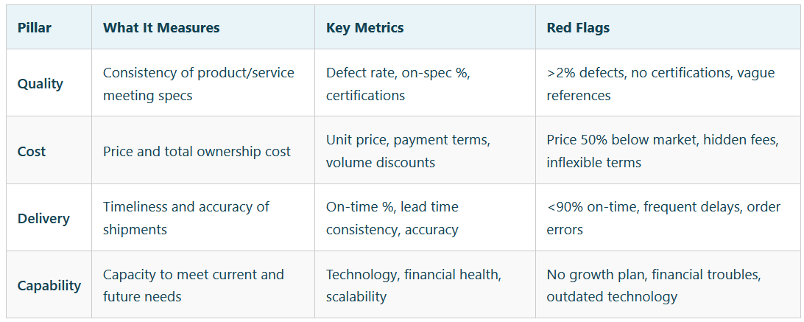
Profil fournisseur à quatre piliers
Pilier
Ce qu'il mesure
Indicateurs clés
Signaux d'alerte
Qualité
Cohérence du produit/service répondant aux spécifications
Taux de défauts, % conforme, certifications
>2 % de défauts, absence de certifications, références vagues
Coût
Prix et coût total de possession
Prix unitaire, conditions de paiement, remises sur volume
Prix 50 % sous le marché, frais cachés, conditions rigides
Livraison
Respect des délais et exactitude des livraisons
% à temps, délai de traitement, exactitude
<90 % à temps, retards fréquents, erreurs de commande
Capacité
Aptitude à satisfaire les besoins actuels et futurs
Technologie, santé financière, évolutivité
Absence de plan de croissance, difficultés financières, technologie obsolète

Slide 13
Section 2Coût total de possession (TCO)

Slide 14
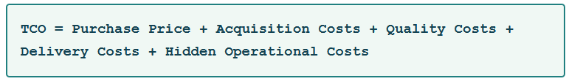
Au-delà du prix d’achat : que cache-t-il ?
L’une des erreurs les plus fréquentes en approvisionnement consiste à choisir les fournisseurs uniquement sur le prix d’achat. En réalité, celui-ci ne représente souvent que 30 à 40 % du coût total.
Le true coût includes many hidden factors.
TCO = Prix d'achat + Coûts d'acquisition + Coûts qualité +
Coûts de livraison + Coûts opérationnels cachés

Slide 15

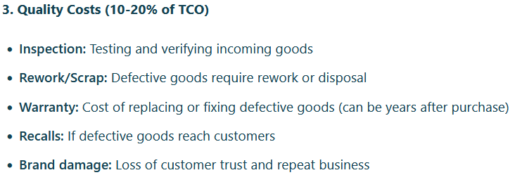
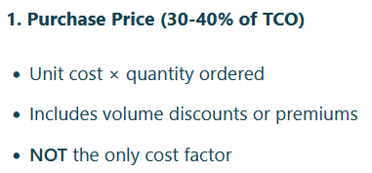
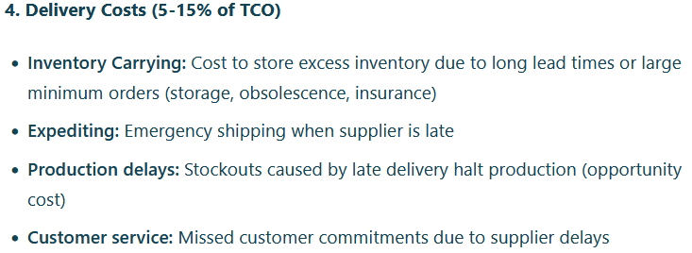
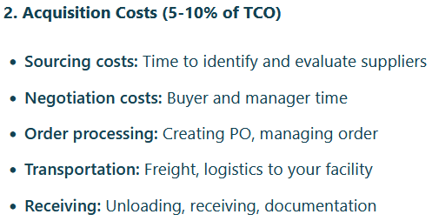
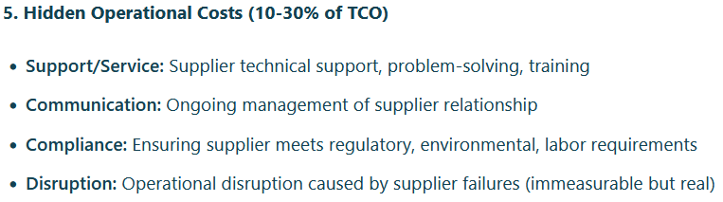
Les composantes du Coût Total de Possession (CTP)
3. Coûts qualité (10–20 % du CTP)
• Inspection : test et vérification des marchandises entrantes
• Rebut/Retouche : marchandises défectueuses à retravailler ou éliminer
• Garantie : remplacement/réparation (parfois des années après l'achat)
• Rappels : si les défauts atteignent les clients
• Atteinte à la marque : perte de confiance et de fidélisation
1. Prix d'achat (30–40 % du CTP)
• Coût unitaire × quantité commandée
• Inclut les remises ou majorations sur volume
• N'est PAS le seul facteur de coût
4. Coûts de livraison (5–15 % du CTP)
• Stock tampon : coût de stockage dû aux longs délais ou min. de commande
• Acheminement d'urgence : transport express si retard fournisseur
• Retards de production : ruptures arrêtant la production (coût d'opportunité)
• Service client : engagements manqués dus aux retards fournisseur
2. Coûts d'acquisition (5–10 % du CTP)
• Coûts de sourcing : identifier et évaluer les fournisseurs
• Coûts de négociation : temps acheteur et management
• Traitement des commandes : création BC, gestion
• Transport : fret, logistique vers votre site
• Réception : déchargement, réception, documentation
5. Coûts opérationnels cachés (10–30 % du CTP)
• Support/Service : support technique, résolution de problèmes, formation
• Communication : gestion continue de la relation fournisseur
• Conformité : respect des exigences réglementaires et environnementales
• Perturbation : disruption opérationnelle (réelle mais difficilement mesurable)

Slide 16
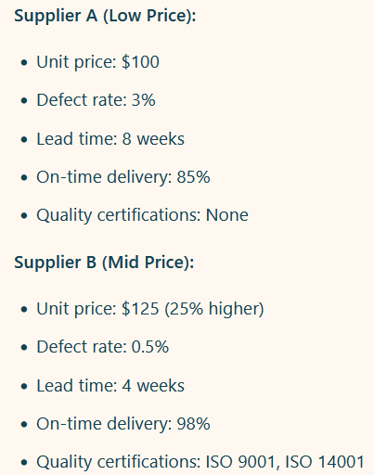
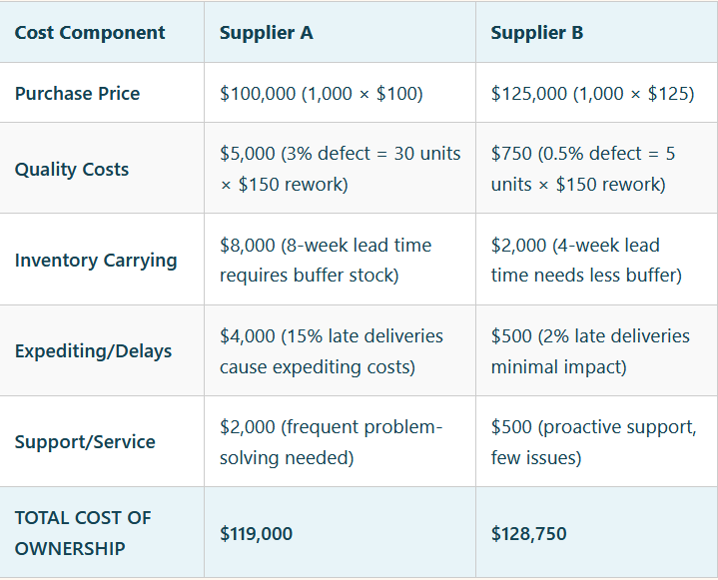
Exemple de calcul du TCO
Fournisseur A (Prix bas) :
• Prix unitaire : $100
• Taux de défauts : 3 %
• Délai de livraison : 8 semaines
• Livraison à temps : 85 %
• Certifications qualité : Aucune
Fournisseur B (Prix intermédiaire) :
• Prix unitaire : $125 (25 % plus élevé)
• Taux de défauts : 0,5 %
• Délai de livraison : 4 semaines
• Livraison à temps : 98 %
• Certifications qualité : ISO 9001, ISO 14001
Composante de coût
Fournisseur A
Fournisseur B
Prix d'achat
$100 000 (1 000 × $100)
$125 000 (1 000 × $125)
Coûts qualité
$5 000 (3 % déf. = 30 unités × $150 retouche)
$750 (0,5 % déf. = 5 unités × $150 retouche)
Stock tampon
$8 000 (8 sem. délai nécessite stock tampon)
$2 000 (4 sem. délai, besoin moindre)
Acheminements/Retards
$4 000 (15 % retards entraînent coûts urgence)
$500 (2 % retards, impact minimal)
Support/Service
$2 000 (résolution fréquente de problèmes)
$500 (support proactif, peu de problèmes)
COÛT TOTAL DE POSSESSION
$119 000
$128 750

Slide 17
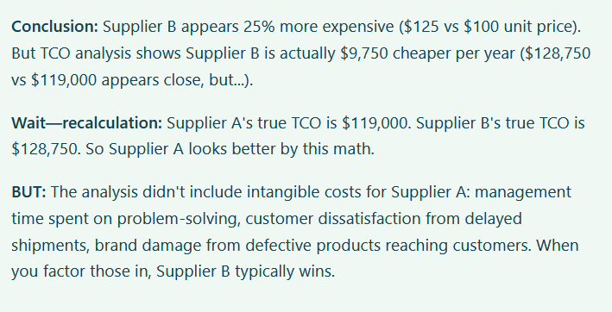
Exemple de calcul du TCO
Conclusion : Le Fournisseur B semble 25 % plus cher ($125 vs $100 prix unitaire). Mais l'analyse du CTP montre que le Fournisseur B est en réalité moins cher de $9 750 par an ($128 750 vs $119 000 paraît proche, mais…).
Recalcul – attention : Le vrai CTP du Fournisseur A est $119 000. Le vrai CTP du Fournisseur B est $128 750. Donc le Fournisseur A semble meilleur selon ce calcul.
MAIS : L'analyse n'incluait pas les coûts intangibles du Fournisseur A : temps de management consacré à la résolution de problèmes, insatisfaction des clients due aux retards de livraison, atteinte à la marque causée par des produits défectueux atteignant les clients. En tenant compte de ces facteurs, le Fournisseur B s'impose généralement.

Slide 18
Section 3Systèmes d’évaluation et de notation des fournisseurs

Slide 19
Pourquoi l’évaluation des fournisseurs est importante
Accountability : Fournisseurs know you're monitoring performance et will take it seriously
Early Warning : Detect performance decline early before it becomes a crisis
Continuous Improvement : Identifier specific areas where fournisseurs cun improve
Décisions de renouvellement : décisions fondées sur les données concernant le renouvellement du contrat, le maintien du prix ou la résiliation
Benchmarking : Comparer fournisseur performance against industry standards et competitors

Slide 20
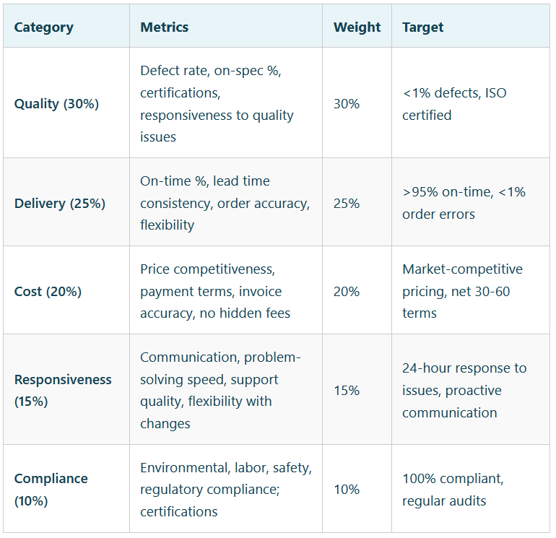
Approche du tableau de bord équilibré
Catégorie
Indicateurs
Poids
Cible
Qualité (30 %)
Taux de défauts, % conforme, certifications, réactivité aux problèmes qualité
30 %
<1 % de défauts, certifié ISO
Rather thun rating fournisseurs on a single metric (price), use a balanced scorecard covering multiple dimensions
% à temps, régularité des délais, exactitude des commandes, flexibilité
25 %
>95 % à temps, <1 % d'erreurs de commande
Livraison (25 %)
Compétitivité des prix, conditions de paiement, exactitude des factures, absence de frais cachés
20 %
Tarification concurrentielle, net 30-60 jours
Coût (20 %)
Communication, rapidité de résolution, qualité du support, flexibilité face aux changements
15 %
Réponse sous 24 h, communication proactive
Réactivité (15 %)
Conformité environnementale, sociale, sécurité, réglementaire ; certifications
10 %
100 % conforme, audits réguliers
Conformité (10 %)

Slide 21
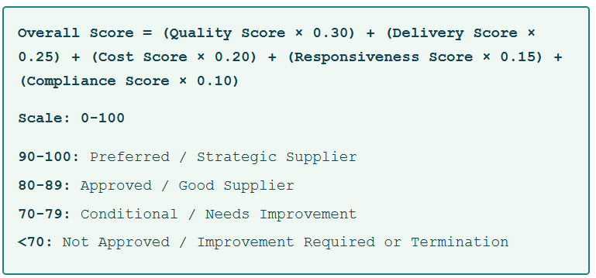
Calcul de la notation des fournisseurs
Score global = (Score qualité × 0,30) + (Score livraison ×
0,25) + (Score coût × 0,20) + (Score réactivité × 0,15) +
(Score conformité × 0,10)
Échelle : 0–100
90–100 : Fournisseur privilégié / stratégique
80–89 : Approuvé / bon fournisseur
70–79 : Conditionnel / amélioration nécessaire
<70 : Non approuvé / amélioration requise ou résiliation

Slide 22
Section 4Source unique ou sources multiples

Slide 23
Stratégie 1 : source unique
Définition : dépendre d’un seul fournisseur pour un matériau ou un service donné.
Avantages de Single Sourcing :
Maximum Volume/Leverage : All volume goes à one fournisseur → highest volume discounts et negotiating power
Lower Gestion Coût : Manage one relationship instead de multiple (less communication, coordination, administration)
Better Contrôle qualité : Easier à build deep qualité relationship et implement improvements avec one partner
Coût Stability : Stable pricing (vs. playing fournisseurs against each other)
Engagement du fournisseur : le fournisseur investit davantage dans votre compte s’il est assuré d’obtenir l’ensemble de votre activité
Integrated chaîne d’approvisionnement : Cun implement just-in-time (JIT) logistique et real-time intégration

Slide 24
Stratégie 1 : source unique
Inconvénients de Single Sourcing :
Dépendance totale : si le fournisseur échoue, vous n’avez pas de solution de secours. La production peut s’arrêter complètement.
Reduced Competition : Fournisseur has no competition; less incentive à innovate ou improve
Limited Negotiating Power : Once committed, fournisseur knows you're locked dans (cun raise prices over time)
Capacity Risque : If fournisseur reaches capacity, you may non be able à grow
Innovation Risque : Without competitive pressure, fournisseur may non invest dans R&D

Slide 25
Stratégie 2 : sources multiples
Définition : s’approvisionner auprès de deux fournisseurs ou plus pour le même matériau ou service.
Avantages de Multiple Sourcing :
Atténuation des risques : si un fournisseur échoue, vous disposez de fournisseurs de secours (continuité d’activité)
Pression concurrentielle : les fournisseurs se concurrencent sur le prix, la qualité et le service (à votre avantage)
Innovation Drive : Competitive pressure encourages fournisseurs à innovate
Flexibility : Cun switch fournisseurs if one underperforms ou becomes unavailable
Redondance de capacité : si votre croissance dépasse la capacité d’un fournisseur, d’autres peuvent monter en charge avec vous
Marché Intelligence : Multiple fournisseurs provide competitive insights et pricing benchmarks

Slide 26
Stratégie 2 : sources multiples
Inconvénients de Multiple Sourcing :
Lower Volume Discounts : Each fournisseur gets smaller volume → less leverage pour pricing
Higher Gestion Coût : Manage multiple relationships, contracts, qualité systèmes, communication
Variability : Different fournisseurs may have different qualité, livraison, specifications (harder à standardize)
Complex chaîne d’approvisionnement : More coordination required; harder à implement JIT
Fournisseur Commitment : Fournisseurs less committed since they know volume could shift à competitors

Slide 27
Matrice de comparaison
Facteur
Approvisionnement
unique
Approvisionnement
multiple
Coût unitaire
★★★★★
(le plus bas)
★★★
(plus élevé)
Risque
d’approvisionnement
(risque élevé)
(risque
faible)
★★
★★★★★
Pression
concurrentielle
★★
(faible)
★★★★★
(élevée)
Contrôle de
la qualité
★★★★★
(approfondi)
★★★
(élargi)
Complexité
de gestion
(simple)
(complexe)
★★
★★★★
Évolutivité
(limitation à
un fournisseur)
(flexible)
★★★
★★★★★

